Slide 1
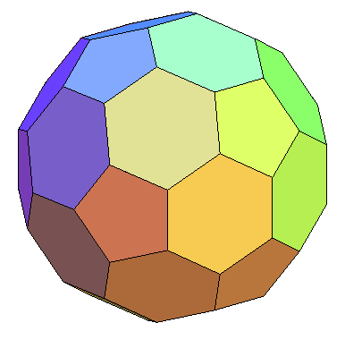
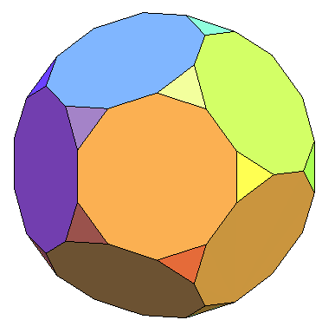
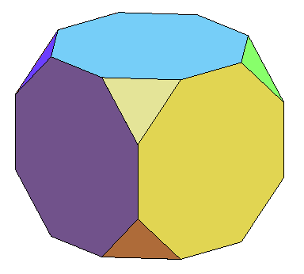
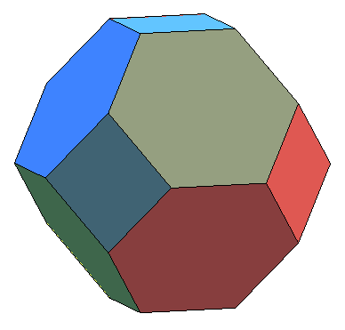
Полуправильные многогранники
Тема урока:

Slide 2
Полуправильные многогранники
Полуправильным многогранником называется выпуклый многогранник, гранями которого являются правильные многоугольники, возможно, и с равным числом сторон.
Самые простые полуправильные многогранники получаются из правильных путём «усечения», т.е. отсечения плоскостями углов многогранника.

Slide 3
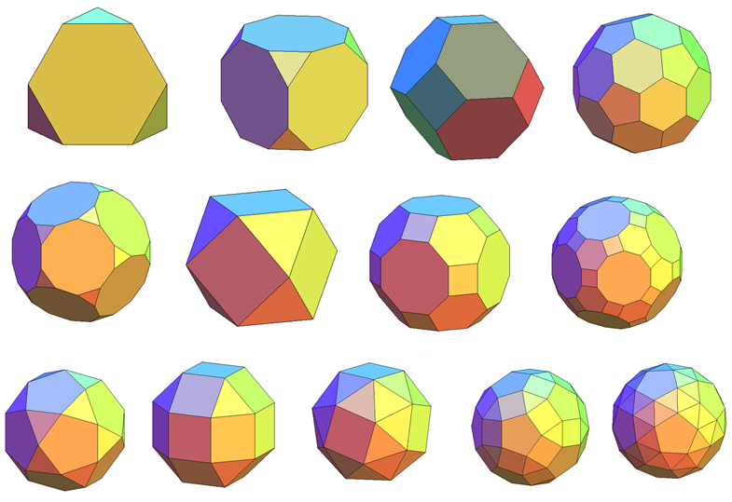
Полуправильные многогранники

Slide 4
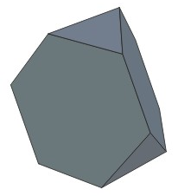
Усеченный тетраэдр
Если срезать углы тетраэдра плоскостями, каждая из которых отсекает третью часть его ребер, выходящих из одной вершины, то получим усеченный тетраэдр, имеющий 8 граней.
Из них 4 – правильные шестиугольники и 4 – правильные треугольники. Он имеет 12 вершин и 18 ребер. В каждой вершине этого многогранника сходятся три грани.

Slide 5
Усеченный гексаэдр
Усеченный куб также получается отсечением углов. Он имеет 14 граней. Из них 8 – правильные треугольники и 6 – правильные восьмиугольники (октагоны). У него 24 вершины и 36 ребер.

Slide 6
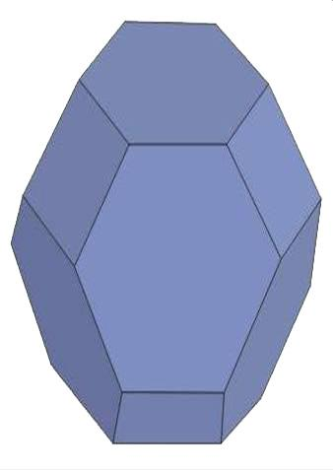
Усеченный октаэдр
Если указанным способом срезать вершины октаэдра, то получится усеченный октаэдр, имеющий 14 граней. Из них – 6 квадратов и 8 шестиугольников (гексагонов). Он имеет 24 вершины и 36 ребер

Slide 7
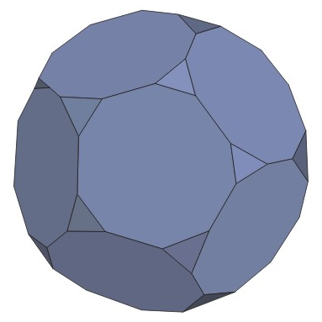
Усеченный додекаэдр
Если указанным способом срезать вершины додекаэдра, то получится усеченный додекаэдр. Он имеет 32 грани. Из них 20 – правильные треугольники и 12 – правильные десятиугольники (декадоны). Он имеет 60 вершин и 90 ребер

Slide 8
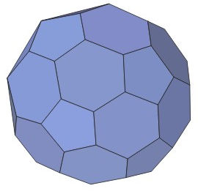
Усеченный икосаэдр
Усеченный икосаэдр получается отсечением углов от икосаэдра. Он имеет 32 грани. Из них 12 – правильные пятиугольники (пентагоны) и 20 – правильные шестиугольники (гексагоны). У него 60 вершин и 90 ребер.
Поверхность футбольного мяча изготавливают в форме поверхности усеченного икосаэдра.

Slide 9
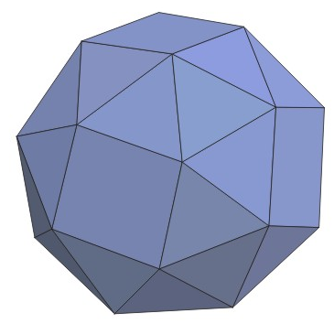
Курносый куб
Поверхность курносого куба состоит из граней куба окруженных правильными треугольниками. У него 38 граней. Из них 32 треугольника и 6 квадратов. Он имеет 24 вершины и 60 ребер.

Slide 10
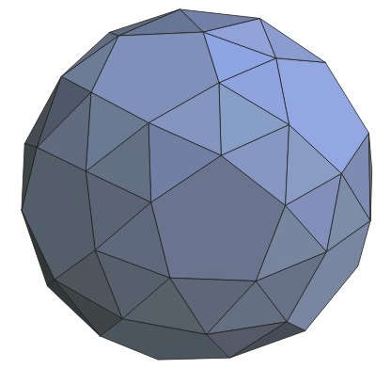
Курносый додекаэдр
Поверхность курносого додекаэдра состоит из граней додекаэдра окруженных правильными треугольниками. 80 треугольников и 12 пятиугольников (пентагонов). Он имеет 60 вершин и 150 ребер.

Slide 11
Кубооктаэдр
Кубооктаэдр имеет 14 граней. Из них 8 правильных треугольников и 6 квадратов. Он имеет 12 вершины и 24 ребер.

Slide 12
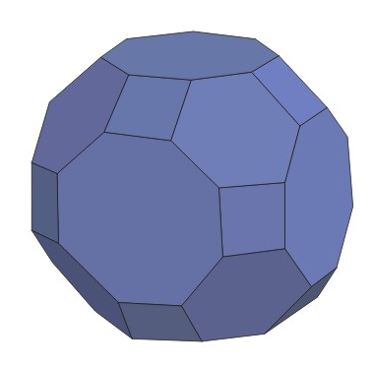
Усеченный кубооктаэдр
Поверхность усеченного кубооктаэдра состоит из 12 квадратов, 8 правильных шестиугольников (гексагонов) и 6 правильных восьмиугольников (октагонов). Он имеет 48 вершин и 72 ребер.

Slide 13
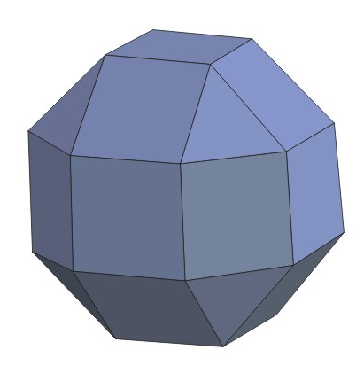
Ромбокубооктаэдр
Поверхность ромбокубоктаэдра состоит из граней куба и октаэдра, к которым добавлены 12 квадратов. Итого ромбокубооктаэдр имеет 8 треугольников и 18 квадратов. Он имеет 24 вершины и 48 ребер.

Slide 14
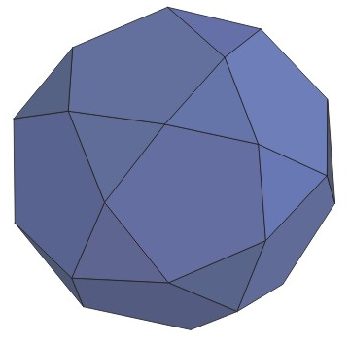
Икосододекаэдр
Если в додекаэдре отсекающие плоскости провести через середины ребер, выходящих из одной вершины, то получим икосододекаэдр. У него 20 граней – правильные треугольники и 12 – правильные пятиугольники (пентагоны), то есть все грани икосаэдра и додекаэдра. Он имеет 30 вершин и 60 ребер.

Slide 15
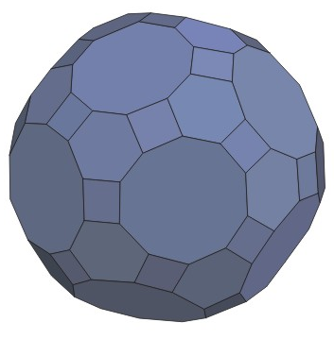
Усеченный икосододекаэдр
Поверхность усеченного икосододекаэдра состоит из 30 квадратов, 20 правильных шестиугольников (гексагонов) и 12 правильных десятиугольников (декагонов). У него есть 120 вершин и 180 ребер

Slide 16
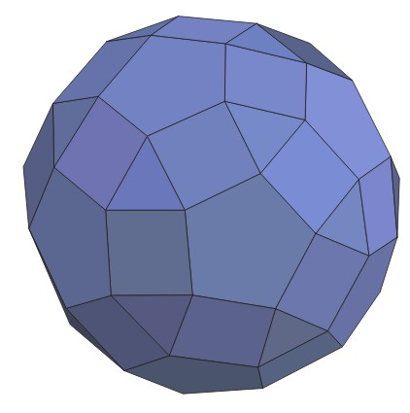
Ромбоикосододекаэдр
Поверхность ромбоикосододекаэдра состоит из граней икосаэдра, додекаэдра и еще 30 квадратов. Итого он имеет 62 грани. Из них 20 треугольников, 30 квадратов и 12 (пятиугольников) пентагонов. У него 60 вершины и 120 ребер.

Slide 17
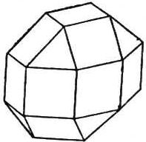
Псевдоромбокубооктаэдр
Получается из ромбокубооктаэдра поворотом его верхней восьмиугольной «крышки» на 45°. Поверхность псевдоромбокубооктаэдра состоит из 8 треугольников и 18 квадратов. Он имеет 24 вершины и 40 ребер.

Slide 18
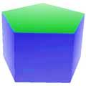
Призма
К полуправильным многогранникам относятся правильные n-угольные призмы, все ребра которых равны. Простейшим примером архимедова многогранника может служить архимедова призма, т. е. правильная n-угольная призма с квадратными боковыми гранями.
На рисунке изображена правильная шестиугольная призма. Её грани это два правильных шестиугольника – основания призмы – и шесть квадратов, образующих боковую поверхность.

Slide 19
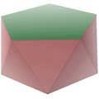
Антипризма
Также к полуправильным многогранникам относятся n-угольные антипризмы.
На рисунке изображена шестиугольная антипризма, образованная поворотом одного из оснований относительно другого на угол в 30°. Каждая вершина верхнего и нижнего оснований соединена с двумя ближайшими вершинами другого основания.

Slide 20
Спасибо за внимание!

